Slide 1

Jak leczyć wszawicę?

Slide 2
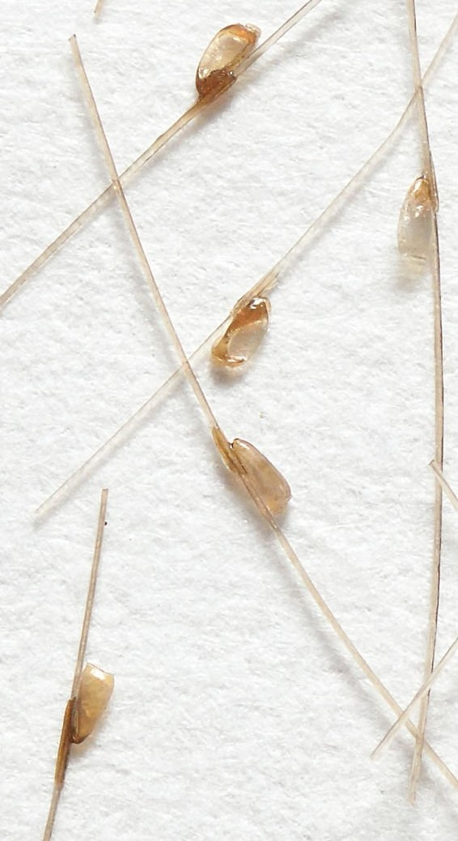
Gnidy – jaja wszy
mają biało - brązowe ubarwienie
malutkie, owalne i lśniące
wielkością przypominają ziarnko piasku
dzięki substancji kleistej przytwierdzają się do nasady włosów i są bardzo trudne do usunięcia

Slide 3
Wesz-zewnętrzny pasożyt człowieka
bardzo mały bezskrzydły owad (wielkość ziarna sezamu, dł. 2-4 mm)
• barwa od szaro-białej do brązowej
• pasożytuje na owłosionej skórze głowy człowieka i żywi się jego krwią
• głowa zaopatrzona w parę czułek i aparat kłująco - ssący
• na tułowiu 3 pary czepnych odnóży zakończonych haczykowatymi pazurkami
• wypełnione krwią jelito nadaje wszy barwę brunatną

Slide 4
Profilaktyka wszawicy

Slide 5
Rodzicu !!!
Sprawdzaj skórę głowy i włosy dziecka
Ważne, aby jak najszybciej przerwać cykl rozwojowy wszy.
Dorosły osobnik jest zdolny do złożenia od 5-10 jaj dziennie a ok. 300 jaj/gnid miesięcznie.
Jak najszybciej usuń gnidy ! Wyczesz je grzebieniem.

Slide 6
Jak pozbyć się choroby?
1. Kup w aptece preparat usuwający wszy i gnidy
3. Przez kolejne 7 dni kontroluj głowę i powtórz zabieg
2. Zastosuj preparat na włosy oraz skórę głowy – zarówno u siebie, jak i u wszystkich członków rodziny
4. Powiadom placówkę do której uczęszcza dziecko
5. Wszelkie ozdoby do włosów, grzebienie, szczotki należy wygotować lub zniszczyć. Ubraniem pościel należy wyprać w temperaturze co najmniej 60°C

Slide 7
Wszawica w placówkach edukacyjnych
Zgodnie z obowiązującymi przepisami wszawica nie jest chorobą zakaźną i nie podlega obowiązku zgłoszenia do Państwowej Inspekcji Sanitarnej.
Dyrektor placówki powinien wdrażać działania profilaktyczne, informować rodziców oraz – za ich zgodą – organizować kontrole czystości głowy uczniów.

